Slide 1
Татарстан Республикасы Зеленодол муниципаль районының “Гомуми төрдәге № 31“Чишмә” балалар бакчасы” муниципаль мәктәпкәчә белем бирү бюджет учреждениесе”
Зурлар төркемендә озакка сузылган
проект эшчәнлеге
«Икмәк – яшәү терәге»
Әзерләде югары квалификация
категорияле тәрбияче
Вафина Ф. В.
Зеленодол шәһәре, 2013 ел

Slide 2
Проектның эшчәнлеге: информацияле тикшеренү, танып белү, иҗади эзләнү.
Предметлы – эчтәлекле өлкәләре: танып белүне үстерү, экология, хезмәт.
Катнашучылар саны: төркем белән.
Үткәрү вакыты - 2 ай.
Характер буенча контакт (урап алу дәрәҗәсе): белем бирү учереждениесе рамкаларында.
Проектны оештыруның төп формасы: фәнни – тикшеренү эшчәнлеге, предметлы үстерү тирәлеген җиһазландыру, әти-әниләр белән эш.

Slide 3
Проблема:
Балага икмәк игү процессы турында бербөтен күзаллауны эзләп табарга ничек булышырга, бу процесста зурларның хезмәт эшчәнлегенең мөһимлеген аңлап төшенеп җитәргә, икмәк - ул бик күп кешеләрнең хезмәт нәтиҗәсе булуы турында балаларны мәҗбүр итмичә нәтиҗә чыгарырга этәрү.
Максат: Мәктәпкәчә яшьтәге зурлар төркеме балаларында танып белү, тикшеренү процессында һәм иҗади-сәнгать эшчәнлегендә фәнни – экологик белемнәрен формалаштыру.

Slide 4
Бурычлар:
Ипинең ничек итеп кешенең өстәленә килүе, икмәкне үстерү процессы турында балаларда беренчел күзаллау бирү;
Мәктәпкәчә яшьтәге балага аңларлык итеп бөртекле үсемлекләрне үстерү үзенчәлекләре турында элементар экологик белемнәрен формалаштыру;
Төрле шартларда һәм туфракта орлыкларның үсүен күзәтү осталыгын һәм күнекмәләрен формалаштыру;
Хезмәт нәтиҗәсен бәяләү өчен аның мөһимлегенә һәм кыйммәтенә, икмәк һәм иген игүчеләр турында үзләренең уй-фикерләренә нигезләнеп сөйләм-исбатлаү осталыкларын куллануны формалаштыру;
Икмәк үстерүгә бәйле булган һөнәр ияләренә, табигать дөньясына танып белү кызыксынучанлыгын үстерү;
Эштә ашамлыкларны (он, тозлы камыр, токмач әйберләре) кулланып иҗади сәләтләрен үстерү;
Икмәккә, бөтен бер табигатькә карата эмоциональ – уңай, сакчыл, кайгыртучан мөнәсәбәт тәрбияләү.

Slide 5
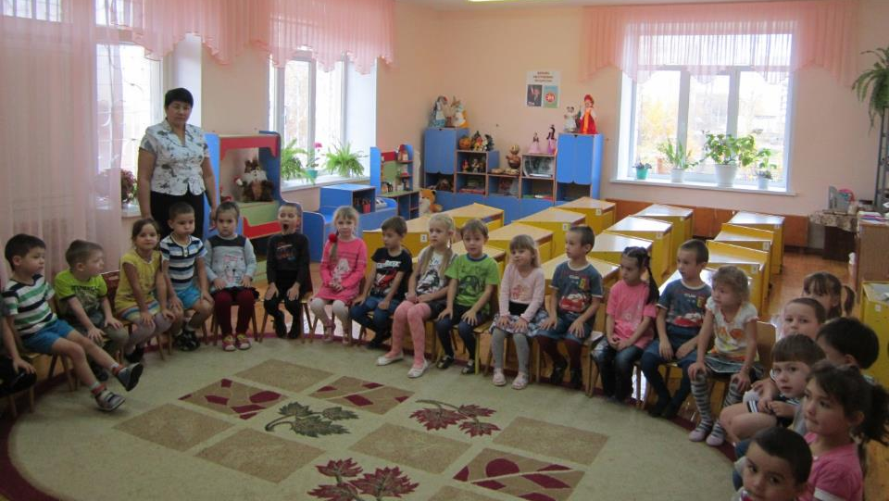
Проект идеясе:
Балаларга икмәкнең табынга нинди урау юллар белән килүен һәм аның һәркемгә кирәклеген аңлату.
Проектта катнашучылар:
МБДОУ №31 «Чишмә» зурлар төркеме балалары.

Slide 6
Көтелгән нәтиҗәләр:
Балаларда танып белү активлыгын, иҗади сәләтләрен үстерү;
Сүзлек запасын активлаштыру һәм тулыландыру, сөйләм – исбатлауны үзләштерү, икмәк һәм бөртек производствосы белән бәйле булган һәр төр хезмәт эшчәнлегенә бәясен дөрес нигезли белү;
Хәлдән килгәнчә булышырга омтылыш, зурлар хезмәтенә ныклы кызыксынучанлык булдыру;
Хезмәтнең төрле төрләре арасындагы бәйләнешне билгели белү;
Экспериментлар алымнарын һәм ысулларын үзләштерү;
Кешенең хуҗалык эшчәнлеге турында элементар күзаллауны устерү, ипине бәрәкәтле куллануны тәрбияләү;
Балаларны бөртекле үсемлекләрне үстерүнең үзенчәлекләре белән таныштыру, бөртекле культураларның аермасы һәм охшаш билгеләрен табу, ипигә карата сакчыл караш тәрбияләү;
Элементар тәҗрибә эшен үткәрергә өйрәтү (төрле шартларда орлыклар үсүе) төрле инструментлар һәм эш кораллары белән эшләү алымнарын үзләштерү;
Балаларның иҗатта үз-үзләрен күрсәтүе.

Slide 7
Проект барышы
1 ЭТАП – әзерлек (проектны эшкәртү)
2 атна.
Педагоглар эшчәнлеге:
проблеманы билгеләү, максат һәм бурычлар;
мероприятиенең перспектив планын төзү;
эшләү методларын билгеләү;
методик, фәнни-популяр һәм матур әдәбият, иллюстрацияле материаллар сайлау;
балаларның иҗади һәм продуктивлык эшчәнлеге өчен материаллар сайлау;
театр һәм уен эшчәнлеге өчен атрибуттлар, уенчыклар, материаллар сайлау;
Уртак эшчәнлек:
балаларның аңына аңлаешлы һәм аларның тәҗрибәләренә якын булган проблемалы ситуациягә кертү;
проектның тематикасына карата тотрыклы кызыксынучанлык формалаштыру;
актуаль һәм көч җитәрлек бурычлар тезмәсен билгеләү;

Slide 8
2 ЭТАП – тикшеренү (проектны үтәү) 4 атна.
Белемне, осталыкны, сәләтне формалаштыру, аерым алганда олылар ярдәме белән һәм мөстәкыйль рәвештә проблеманы чишү.
3 этап – йомгаклау(гомумиләштерү)
2 атна:
куелган максатка ирешү һәм алынган нәтиҗәне анализлау;
эш нәтиҗәләрен гомумиләштерү, йомгаклау;
проект буенча эш процессында җыелган материалларны гомумиләштерү, төркемдә ипинең мини-музеен ачу;
йомгаклау этабы: ачык чара “Башакның сәяхәте”.

Slide 9
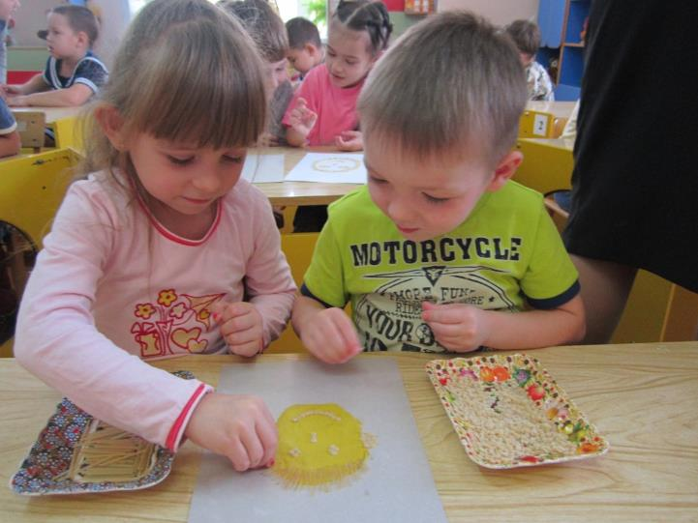
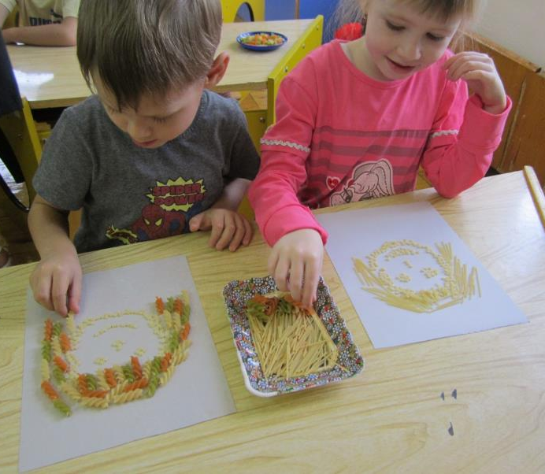
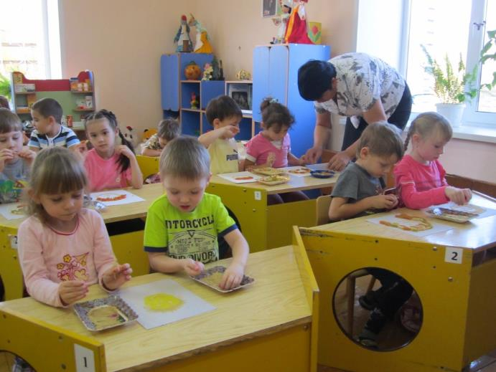
“Макаронлы портретлар”

Slide 10
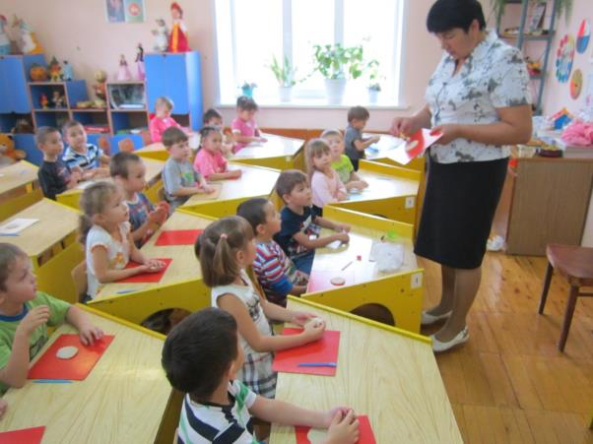
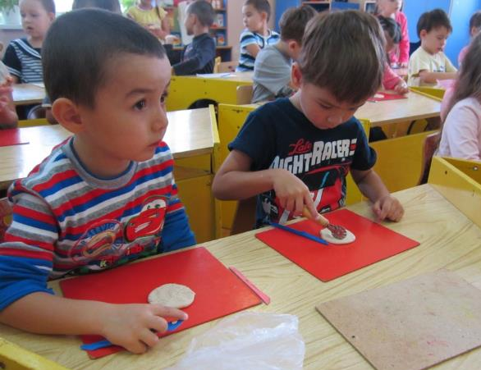
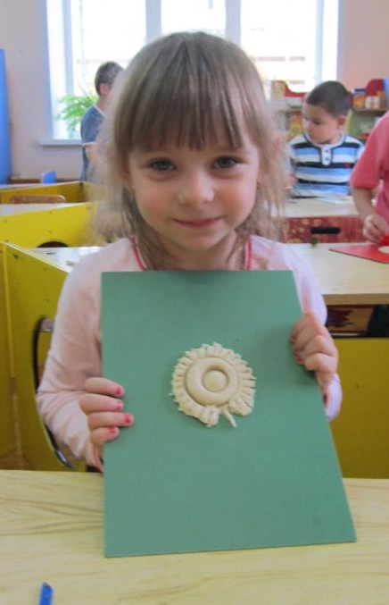
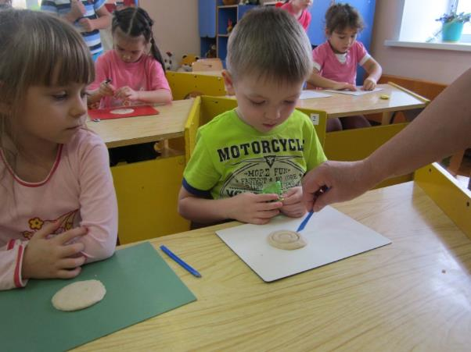
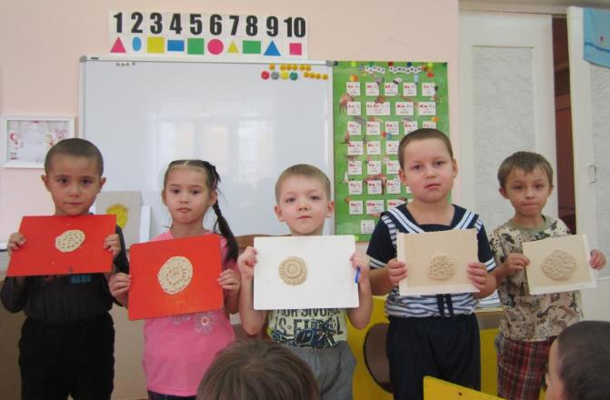
“Мин пешерәм, пешерәм!”

Slide 11
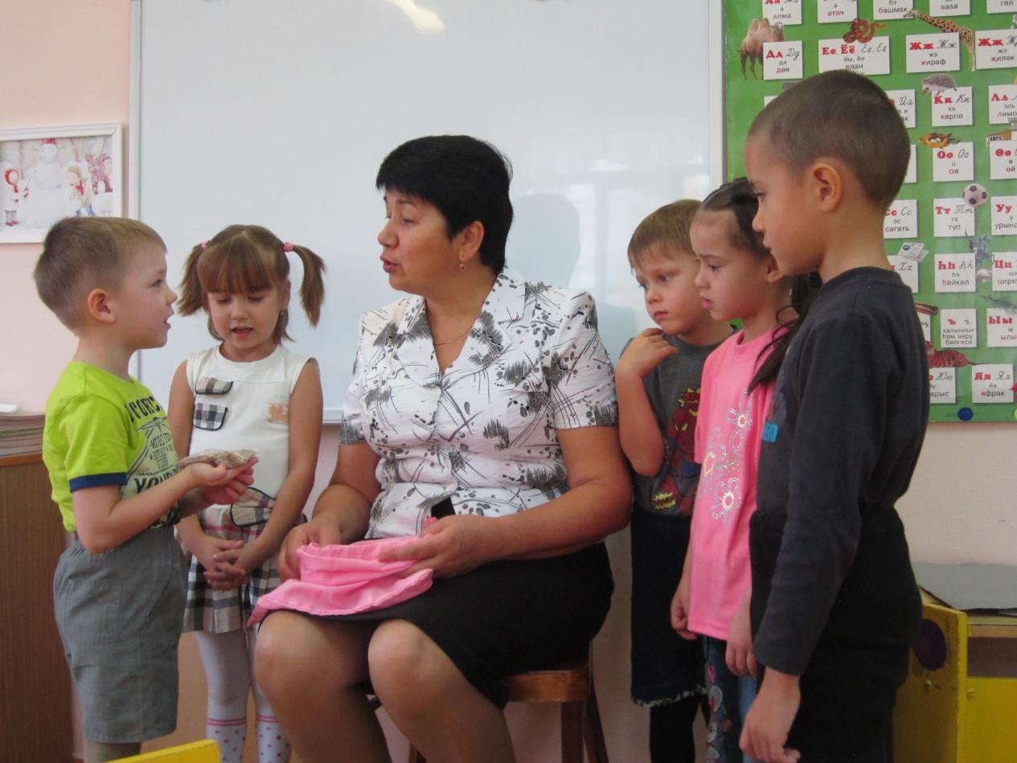
Дидактик уен: “Ал һәм әйт”

Slide 12
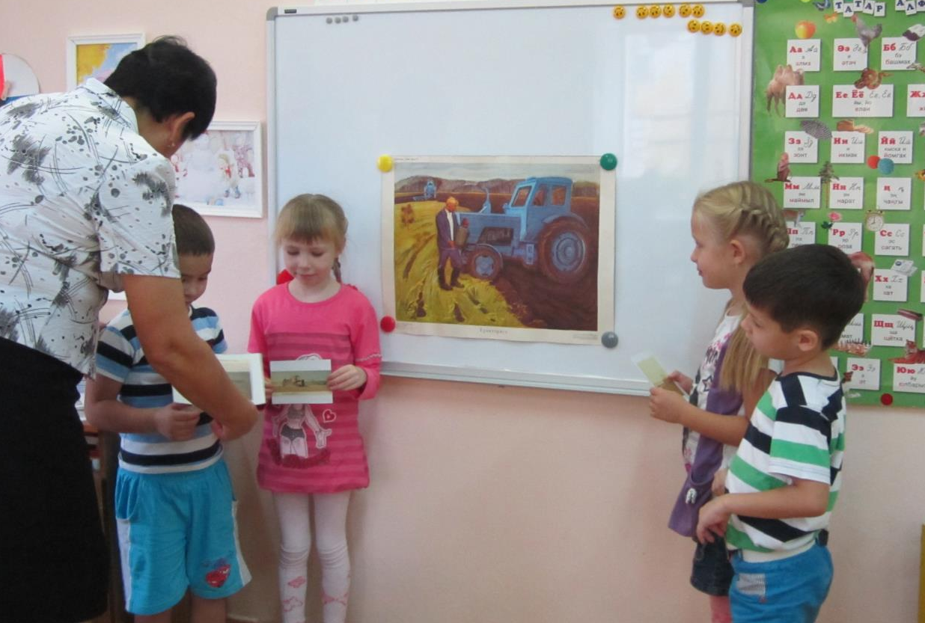
Дидактик уен: “Кыр эшләренең төрләре”

Slide 13
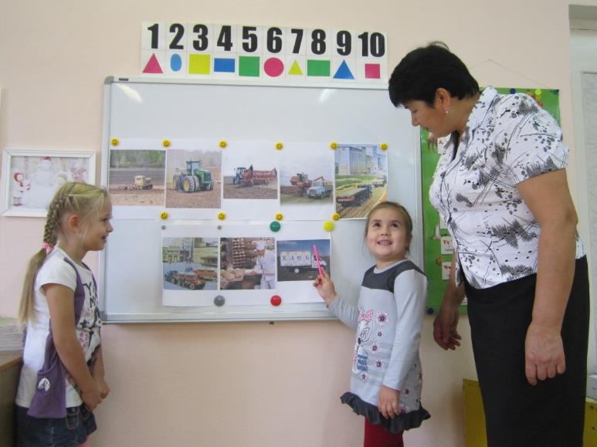
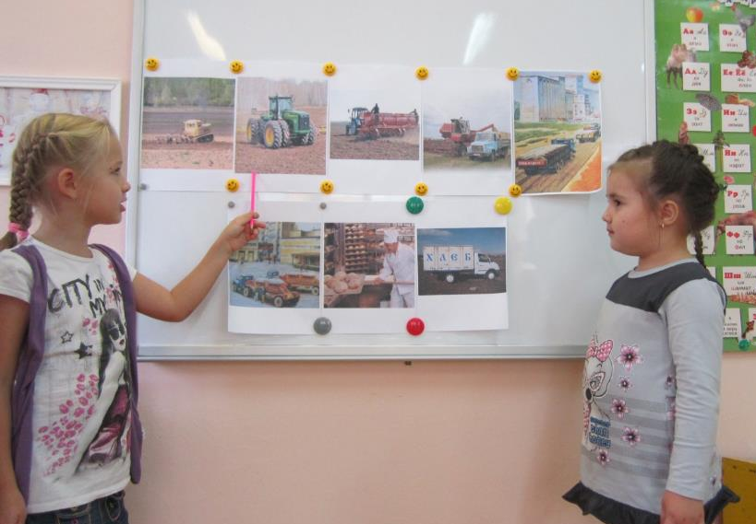
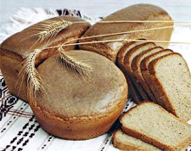
Дидактик уен: “Тәртип буенча тезеп чык һәм сөйлә”

Slide 14
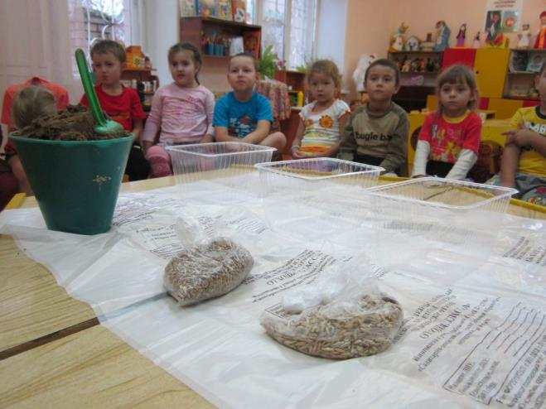
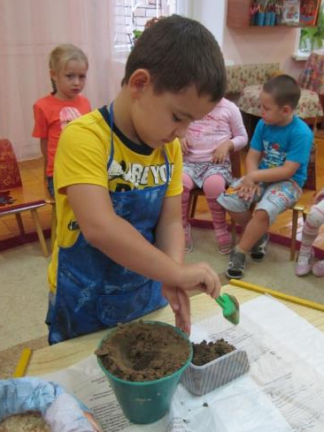
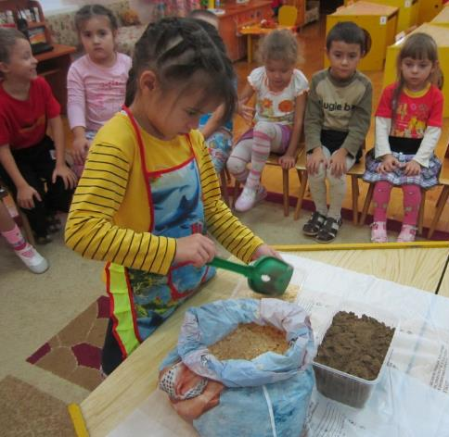
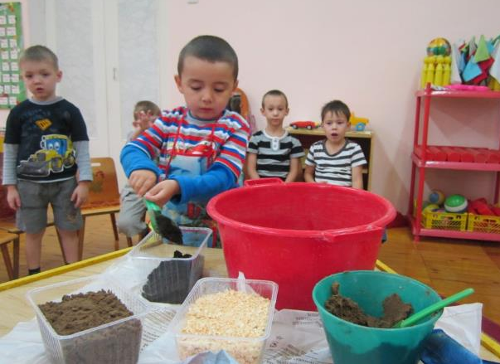
“Ни өчен бөртекне җиргә чәчәләр?”

Slide 15
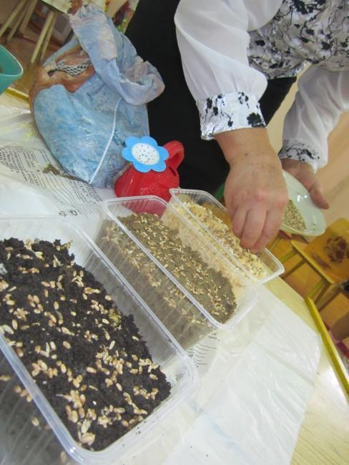
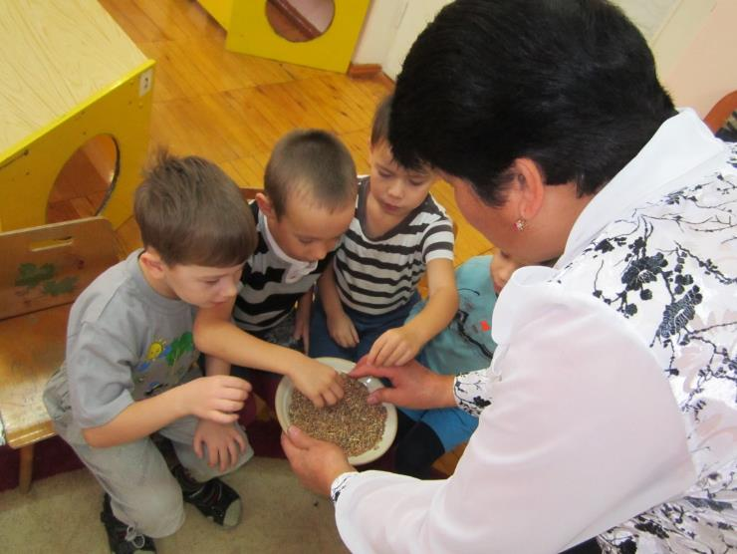
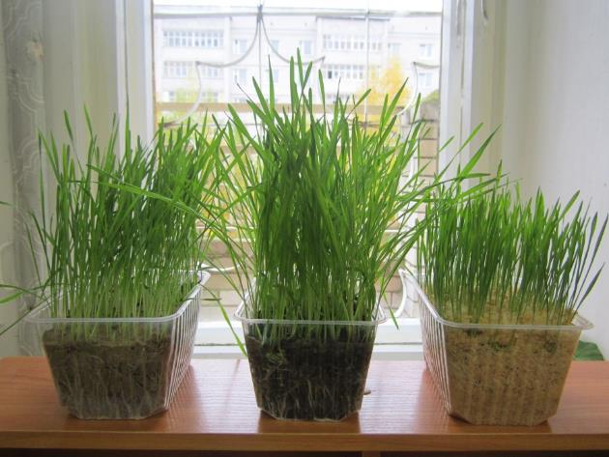
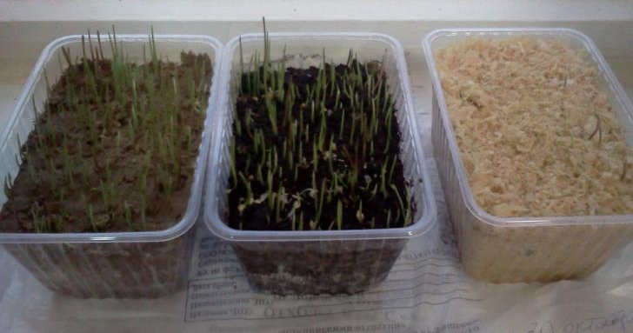

Slide 16
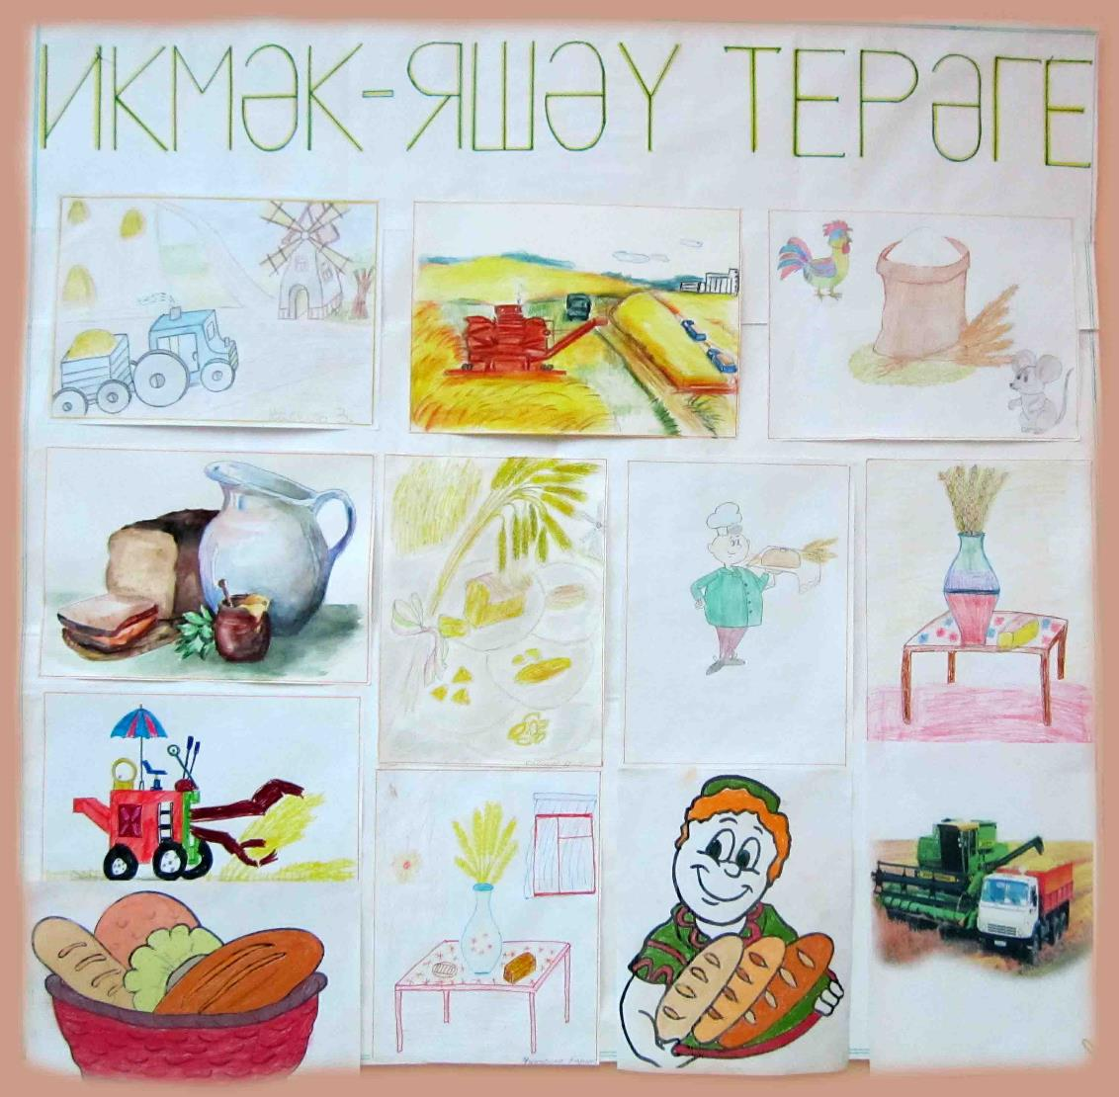

Slide 17
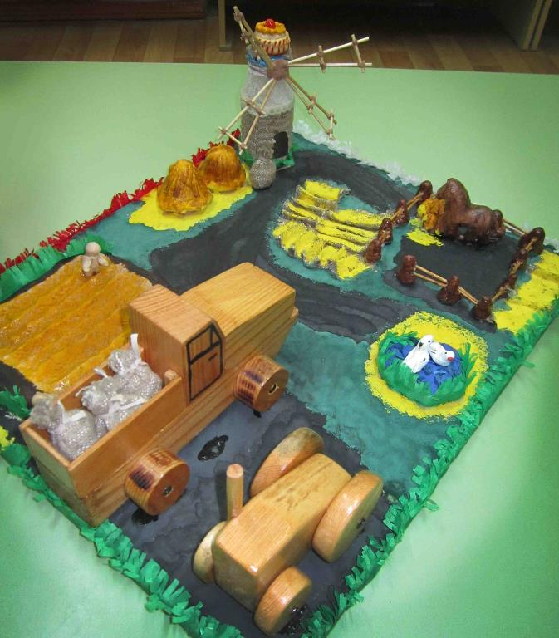
Игенче хезмәтенә миниатюра

